Slide 1


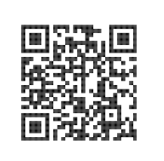
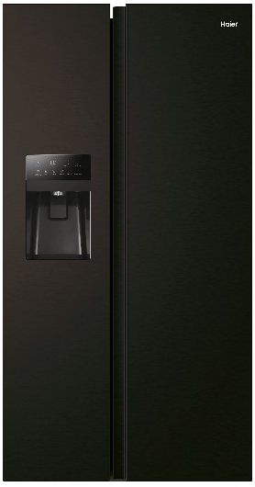

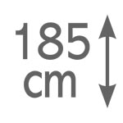



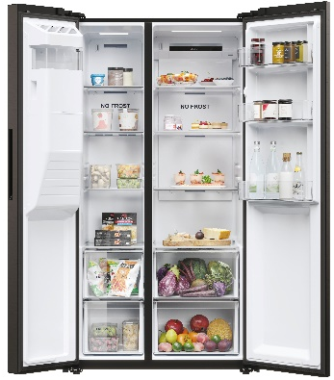

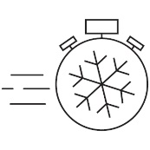
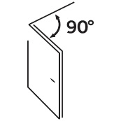
HSR5918DIPB
Volně stojící chladnička Side by Side 90 cm, SBS 90 Series 5
Total No Frost, Invertorový kompresor se zárukou 12 let, Automatický výrobník ledu, Uhlíkový filtr, LED osvětlení, Displej
Parametry odpovídají Nařízení v přenesené pravomoci: (EU) 2019/2016
Více informací o výrobku naleznete pod tímto QR kódem:
Hlavní vlastnosti (Nařízení v přenesené pravomoci: (EU) 2019/2016)
Třída energetické účinnosti D
Celkový čistý objem (l) 511
Čistý objem chladničky/ mrazáku (l) 333/178
Spotřeba energie za den (kWh/24 hod) 0,693
Roční spotřeba energie (kWh/rok) 253
Mrazicí výkon (kg/24 hod) 10
Doba skladování při výpadku proudu (hod) 5
Úroveň emisí hluku šířeného vzduchem (dB(A) re 1 pW) 40
Emisní třída hluku šířeného vzduchem C
Klimatická třída SN - ST 10°- 38°C
Hvězdičkové označení ****
Třída energetické účinnosti světla G
Vlastnosti
Invertorový kompresor – tichý a energeticky úsporný chod s prodlouženou zárukou 12 let
Total No Frost – beznámrazová technologie mrazení, panel Multi Air
Flow v zadní části zabezpečuje aktivní cirkulaci vzduchu
Automatický výrobník ledu ve dveřích mrazáku (nezabírá prostor v mrazící části) s podavačem (kostky, tříšť, voda) a možností vypnutí
Uhlíkový filtr pro připojení na přívod vody součástí balení (ukazatel stavu a reset filtru na displeji)
Jeden chladící okruh
Funkce Rychlé chlazení, Rychlé mrazení, Dovolená, Auto nastavení, Ukazatel filtru/resetování, výdej ledu a vody, Dětská pojistka, Stand by – pohotovostní režim
Elektronické ovládání teploty +1 až +9°C chladnička / -14 až -24°C mrazák
Externí dotykový displej na dvířkách
Automatické odmrazování chladničky i mrazáku
Akustický signál otevřených dvířek
Chladnička
3 +1 skleněné police / 3 přihrádky ve dveřích / 2x zásuvka na zeleninu
Provozní teploty chladničky od 1°C do 9°C
Mrazák
3 +1 skleněné police / automatický výrobník ledu ve dveřích / 2x zásuvka
Provozní teploty mrazáku od -14°C do -24°C
Konstrukce
Osvětlení LED / Integrované madlo / 2 nastavitelné nožičky; 2 kolečka
Auto Stop 90°- otevírání dvířek v úhlu 90°s automatickým zastavením
Beznámrazová technologie Total No Frost
Zdarma prodloužená záruka 12 let na invertorový kompresor
177,5
cm
Bezdotyková technologie ovládání chladničky
Automatický výrobník ledu ve dveřích mrazáku a podavač vody
Dotykový displej na dvířkách pro ovládání teploty
LED osvětlení poskytuje světlo pro dokonalý přehled
Funkce
Rychlé mrazení
Logistická data
Kód 34005237
EAN 6901018082726
Barva Černá
Rozměry výrobku v x š x h (mm) 1775 x 908 x 659
Čistá váha výrobku (kg) 105
Rozměry balení v x š x h (mm) 1880 x 980 x 716
Hmotnost s obalem (kg) 115
Auto Stop 90°panty dvířek

